Slide 1
Audit Carrefour
Magasin: Gammarth
Le 04/07/2018
Dr Raja Bouhalfaya

Slide 2
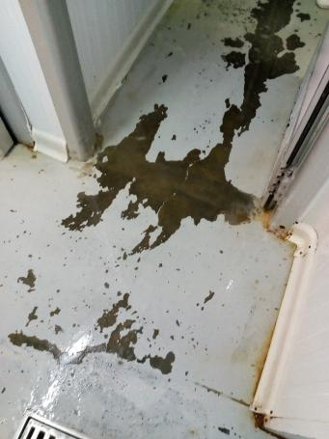
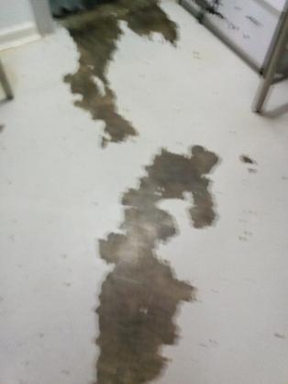
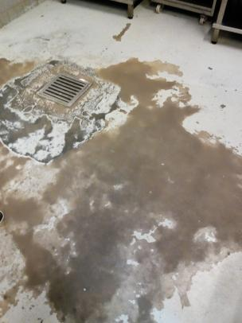
Le revêtement des sols des laboratoires et des chambres froides était écaillé à plusieurs niveaux.

Slide 3
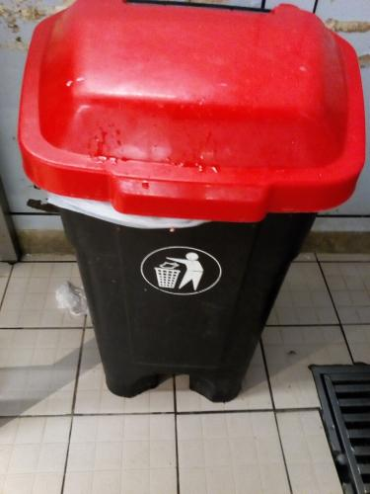
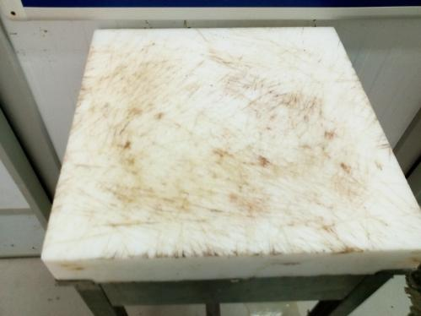
Stand Boucherie trad. : la planche de découpe était fortement rayée ,et la pédale de la poubelle au niveau du stand était démontée.

Slide 4
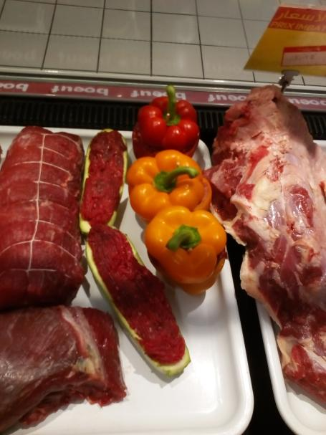
Boucherie trad. : Exposition de la viande hâchée préalablement .

Slide 5
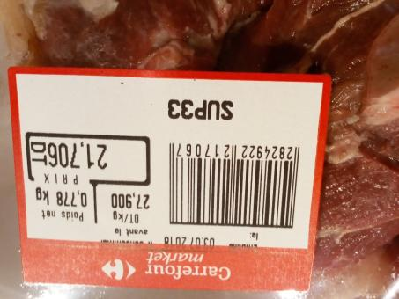
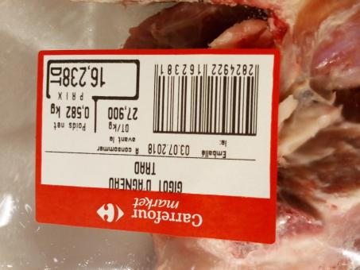
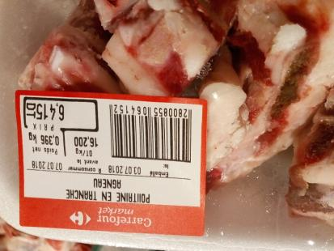
Boucherie PLS : Trois barquettes retrouvées au niveau du meuble d’exposition ,sans être mentionnés au niveau de la fiche de traçabilité du rayon.
L’une des étiquettes ne mentionnait pas la dénomination du produit.

Slide 6
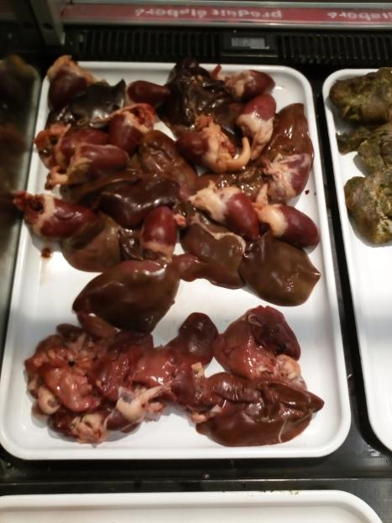
Volaillerie Trad. : Exposition des abats sans égouttoirs.

Slide 7
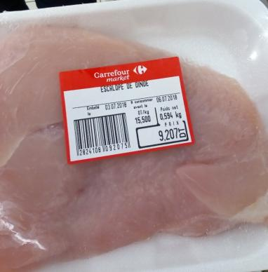
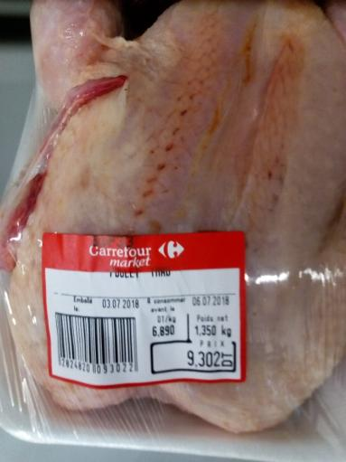
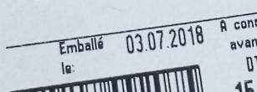
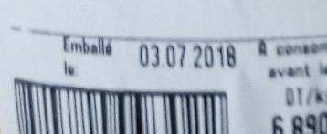
Volaillerie LS: Deux barquettes (Escalope de dinde et poulet Trad)
étaient retrouvées au niveau du meuble sans être mentionnées dans la fiche de traçabilité.

Slide 8
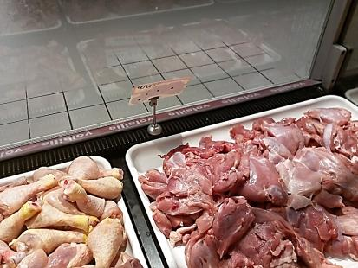
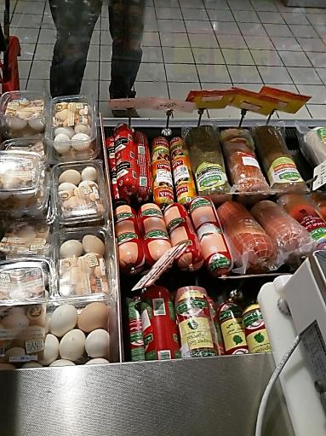
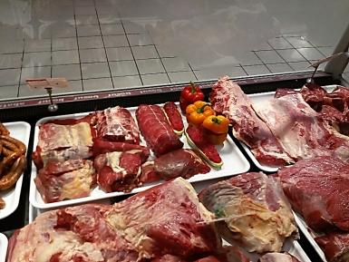
Charcuterie/fromages et Volaillerie LS : Exposition des piques prix au niveau des grilles d’aération.

Slide 9
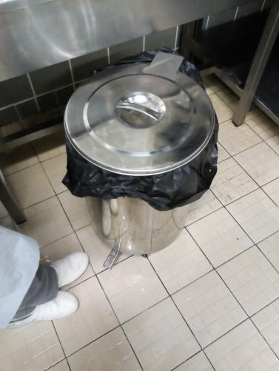
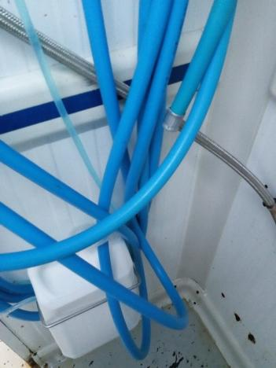
Traiteur : Le système d’ouverture à pédale de la poubelle au niveau du stand était défaillant ,et la station de nettoyage au niveau du laboratoire manquait du dispositif de sur-pression.

Slide 10
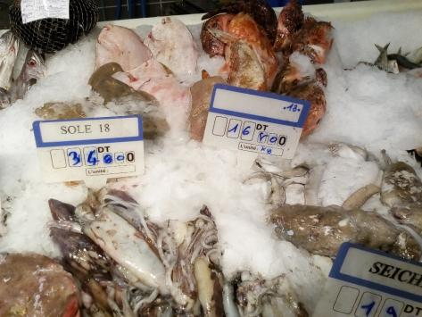
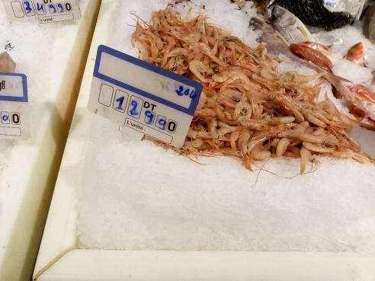
Poissonnerie : Le balisage des produits était effectué seulement en langue française .
Certains produits n’étaient pas balisés par leur dénomination.

Slide 11
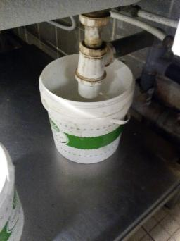
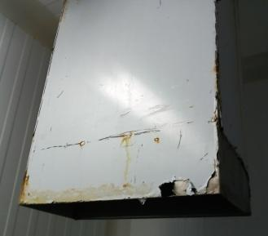
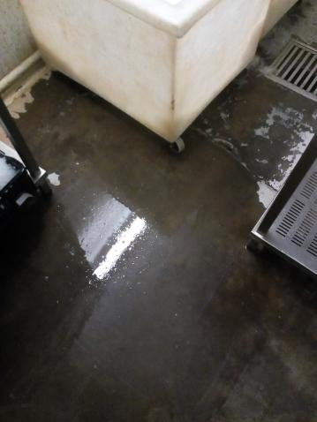
Poissonnerie: Présence de traces de rouille au niveau de la machine à glaces ,avec un revêtement de sol écaillé au niveau de la chambre froide .
Présence de fuite d’eau depuis le canalisation de la plonge.

Slide 12
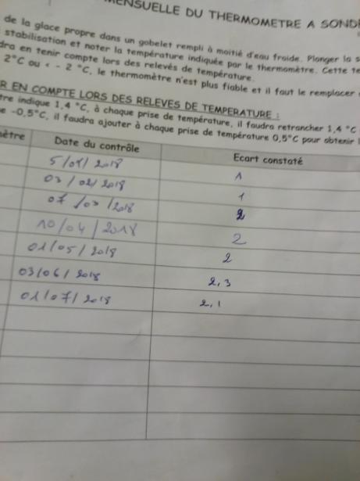
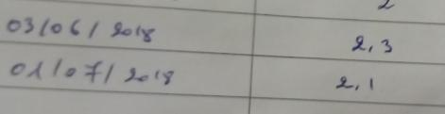
Poissonnerie: au niveau de la fiche de la vérification mensuelle du thermomètre l’écart retrouvé dépassait 2°C.

Slide 13
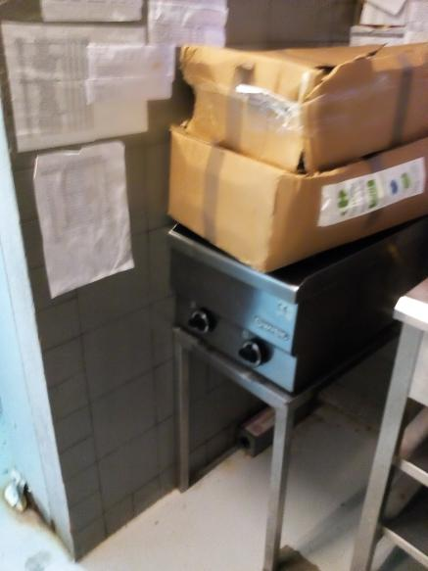
Terminal de cuisson : Présence de cartons contenant les emballages au niveau du laboratoire.

Slide 14
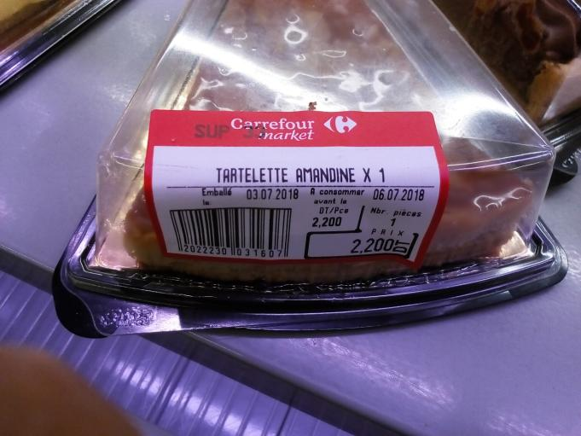
Meuble d’exposition des gâteaux: Absence de la mention « produit décongelé à ne pas recongeler » ,au niveau de quelques produits.

Slide 15
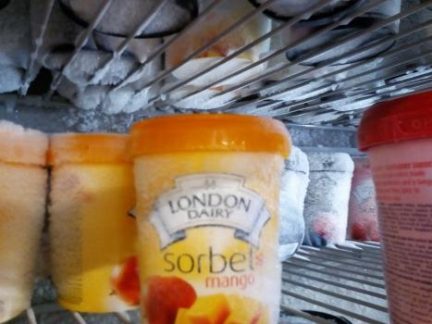
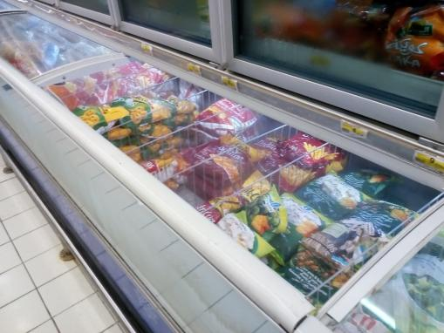
Meuble négatif des produits surgelés : Présence de givre au niveau du meuble . L’une des protections du meuble était démontée.

